Slide 1
Fuentes
http://www.ai-junkie.com/ann/evolved/nnt1.html

Slide 2
Genético Algoritmo
Genes -> Chromosomes
Survival of the fittest (seleccionar los casos con el mejor score)
Recombinación (hijos)
Mutación (cambio al azar)
Notes:
altura vs peso ejample, explorar, modelar, dos modelos, no tiene todos los gente en tu datos

Slide 3
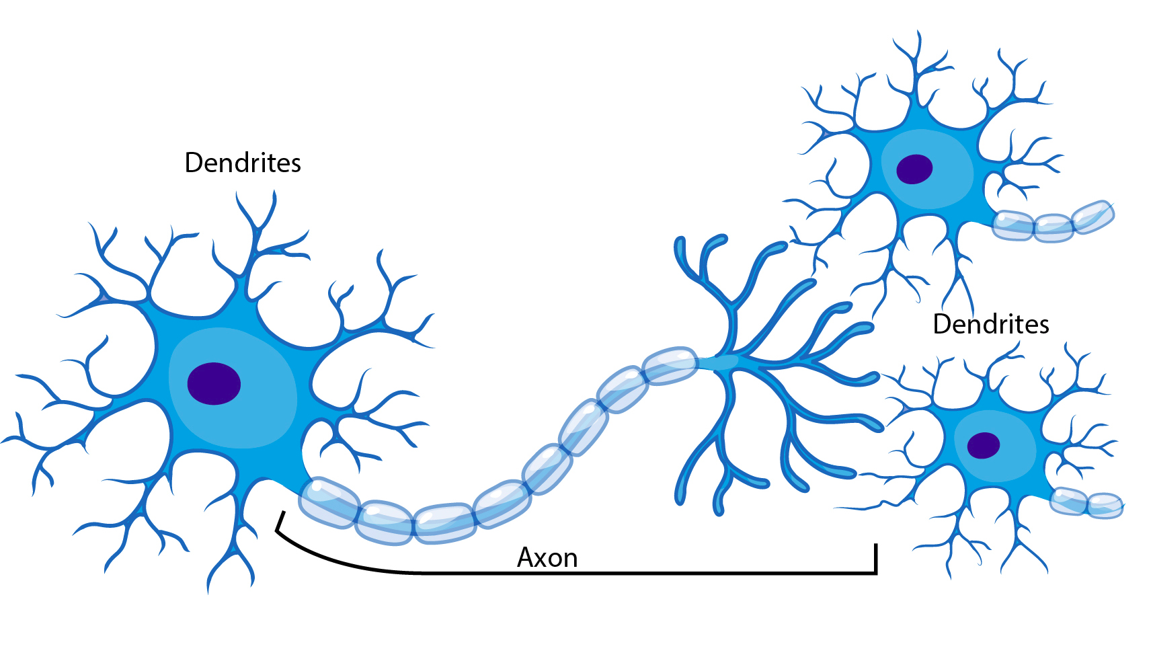
Neural Network

Slide 4
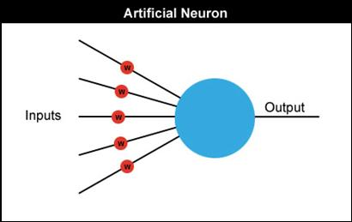
Notes:
sumar los inputs multiplicado con los weights. Cuando es mas que el treshold fire 1.

Slide 5
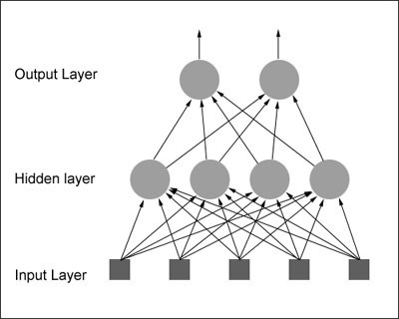

Slide 6
https://www.youtube.com/watch?v=qv6UVOQ0F44
https://www.youtube.com/watch?v=iakFfOmanJU
https://www.youtube.com/watch?v=g0TaYhjpOfo

